Slide 1

EXPEDIÇÃO ARQUEOLÓGICA ILHA DA TRINDADE

Slide 2
PESQUISA HISTORIOGRÁFICA
Investigação iniciada há duas décadas
Análise de jornais do século XIX no Brasil, Reino Unido, EUA e Oceania
Documentos primários localizados
Descoberta do pirata Zulmiro em Curitiba

Slide 3
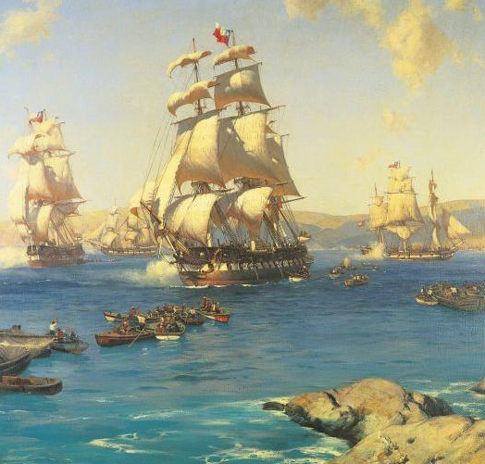
1821 - Revolução Peruana piratas roubaram um galeão espanhol que viajava de Lima para a Espanha

Slide 4
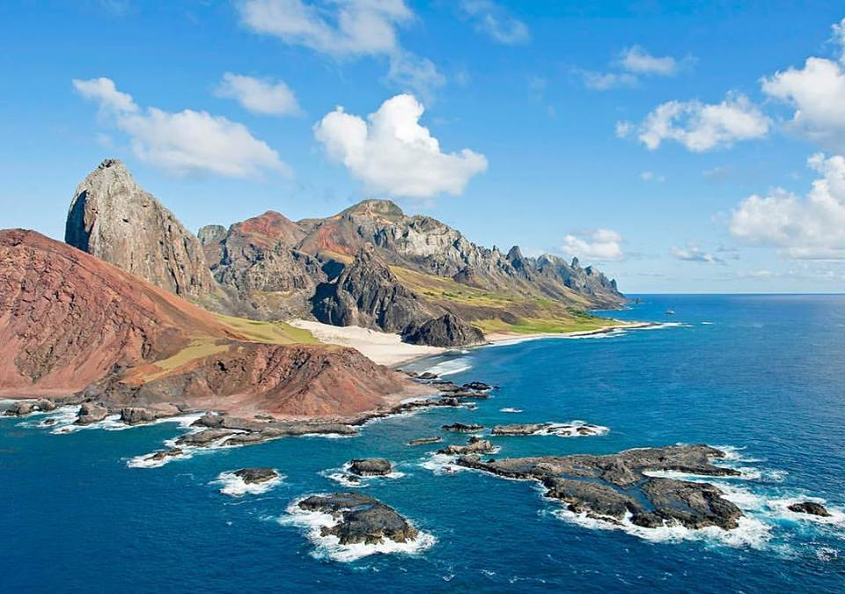

Slide 5

1850
Em Bombaim, antes de morrer um dos piratas entregou o mapa do depósito escondido na Ilha da Trindade

Slide 6
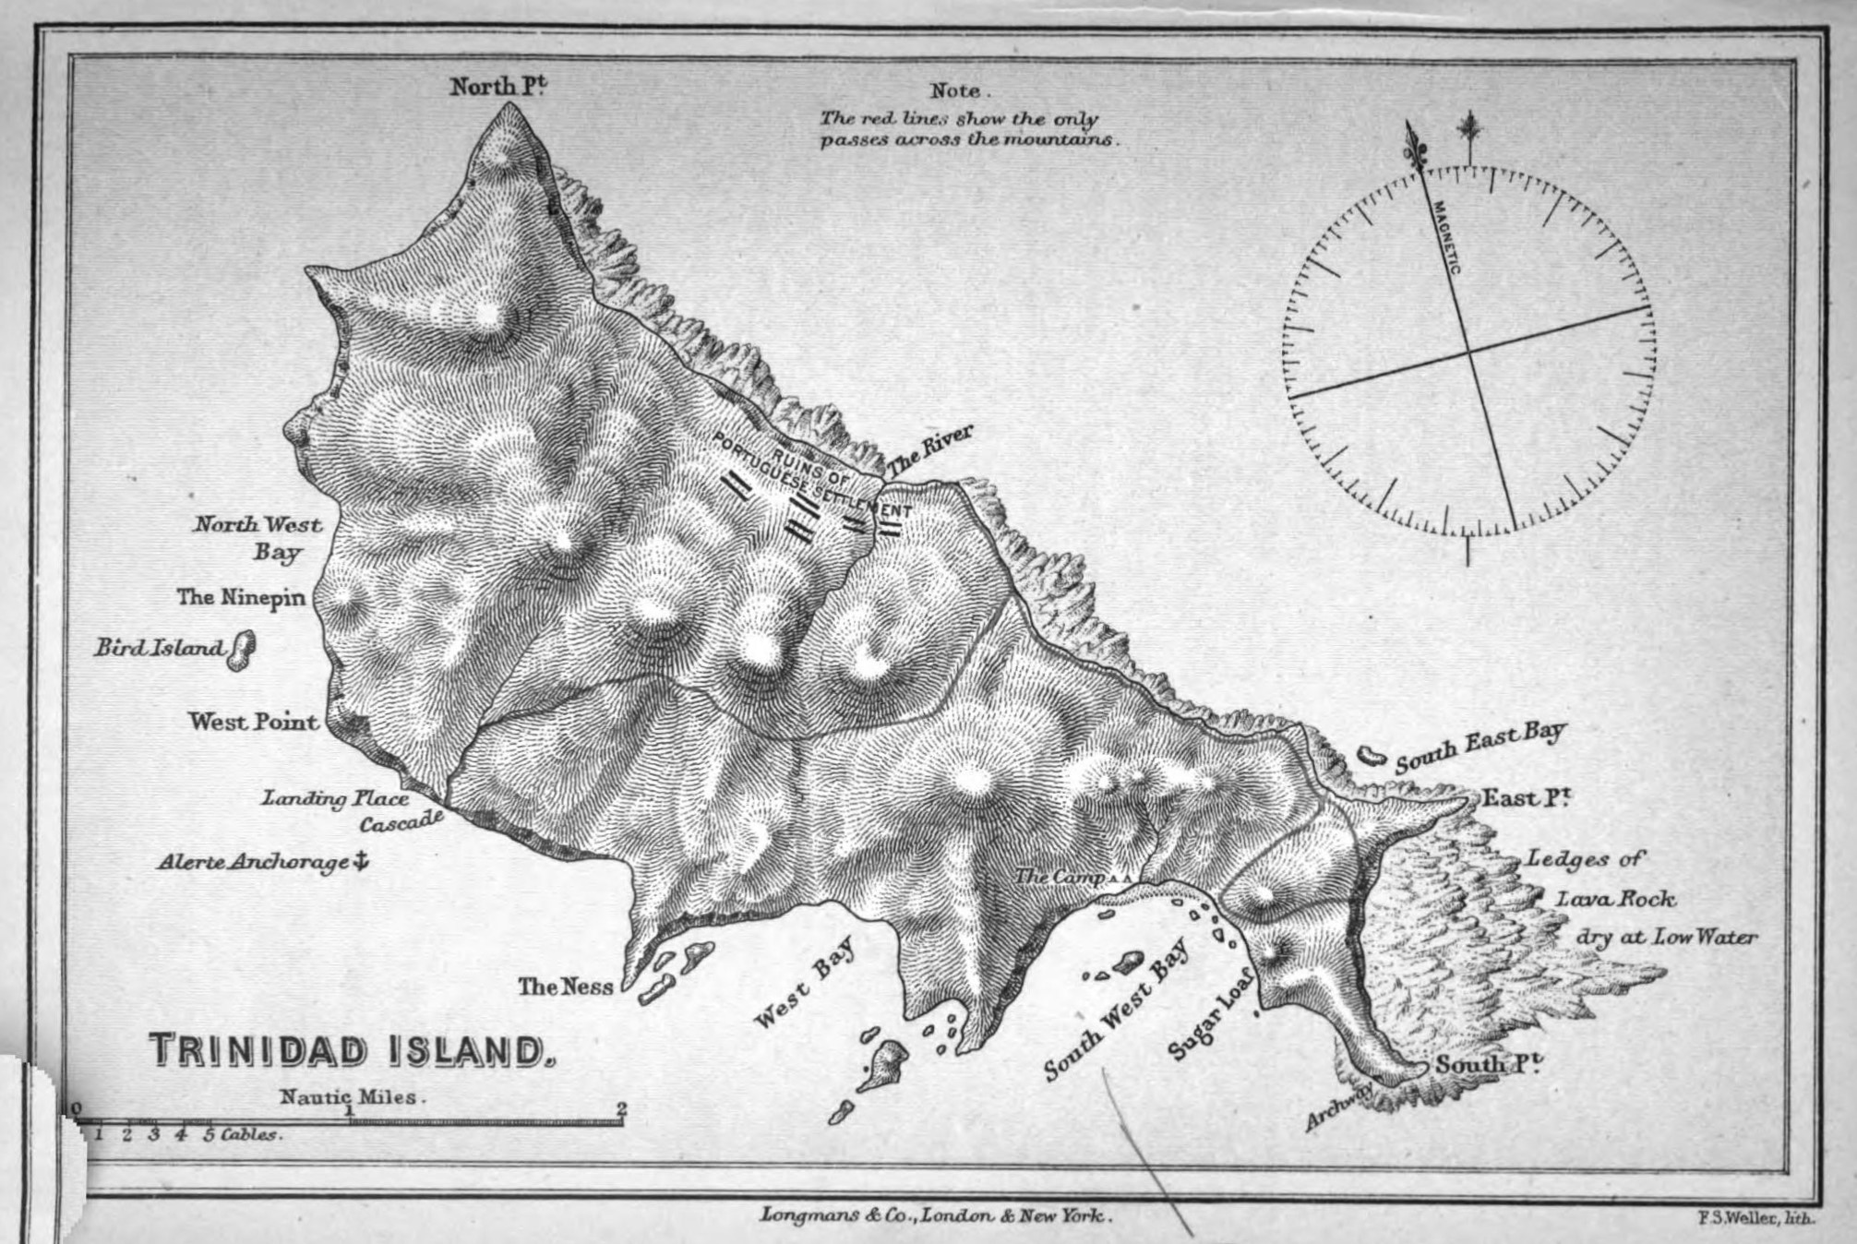
3 EXPEDIÇÕES INGLESAS EM BUSCA DO DEPÓSITO 1880 – 1885 - 1889

Slide 7
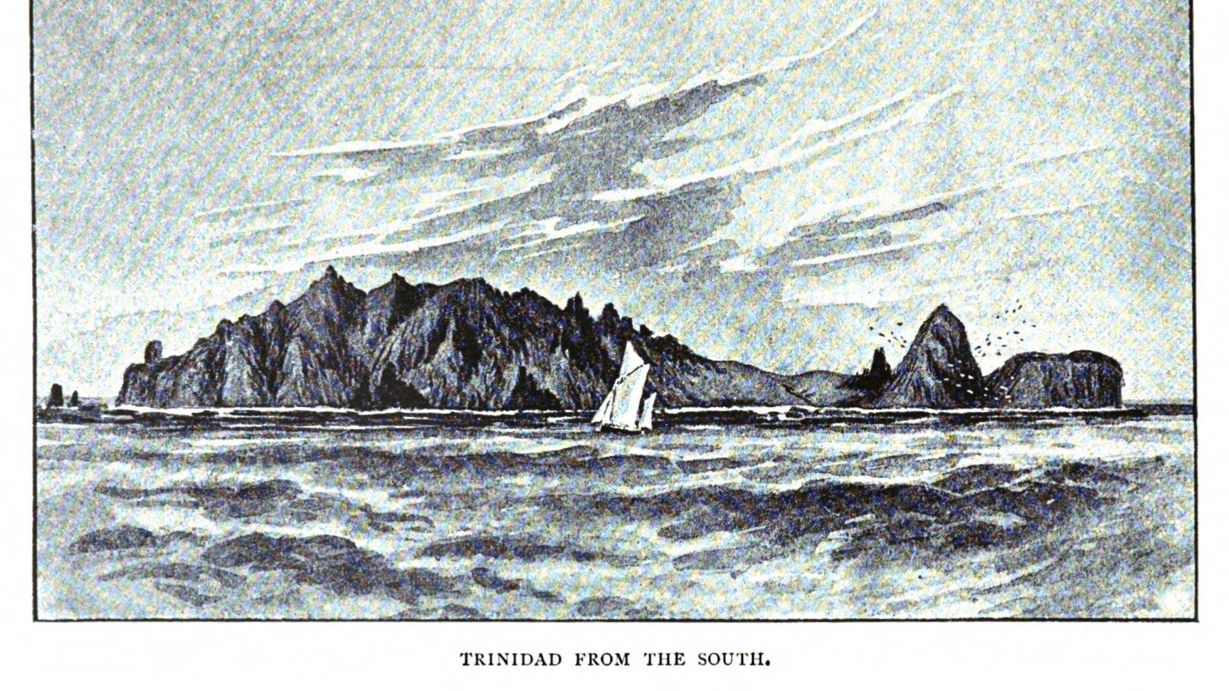

Slide 8
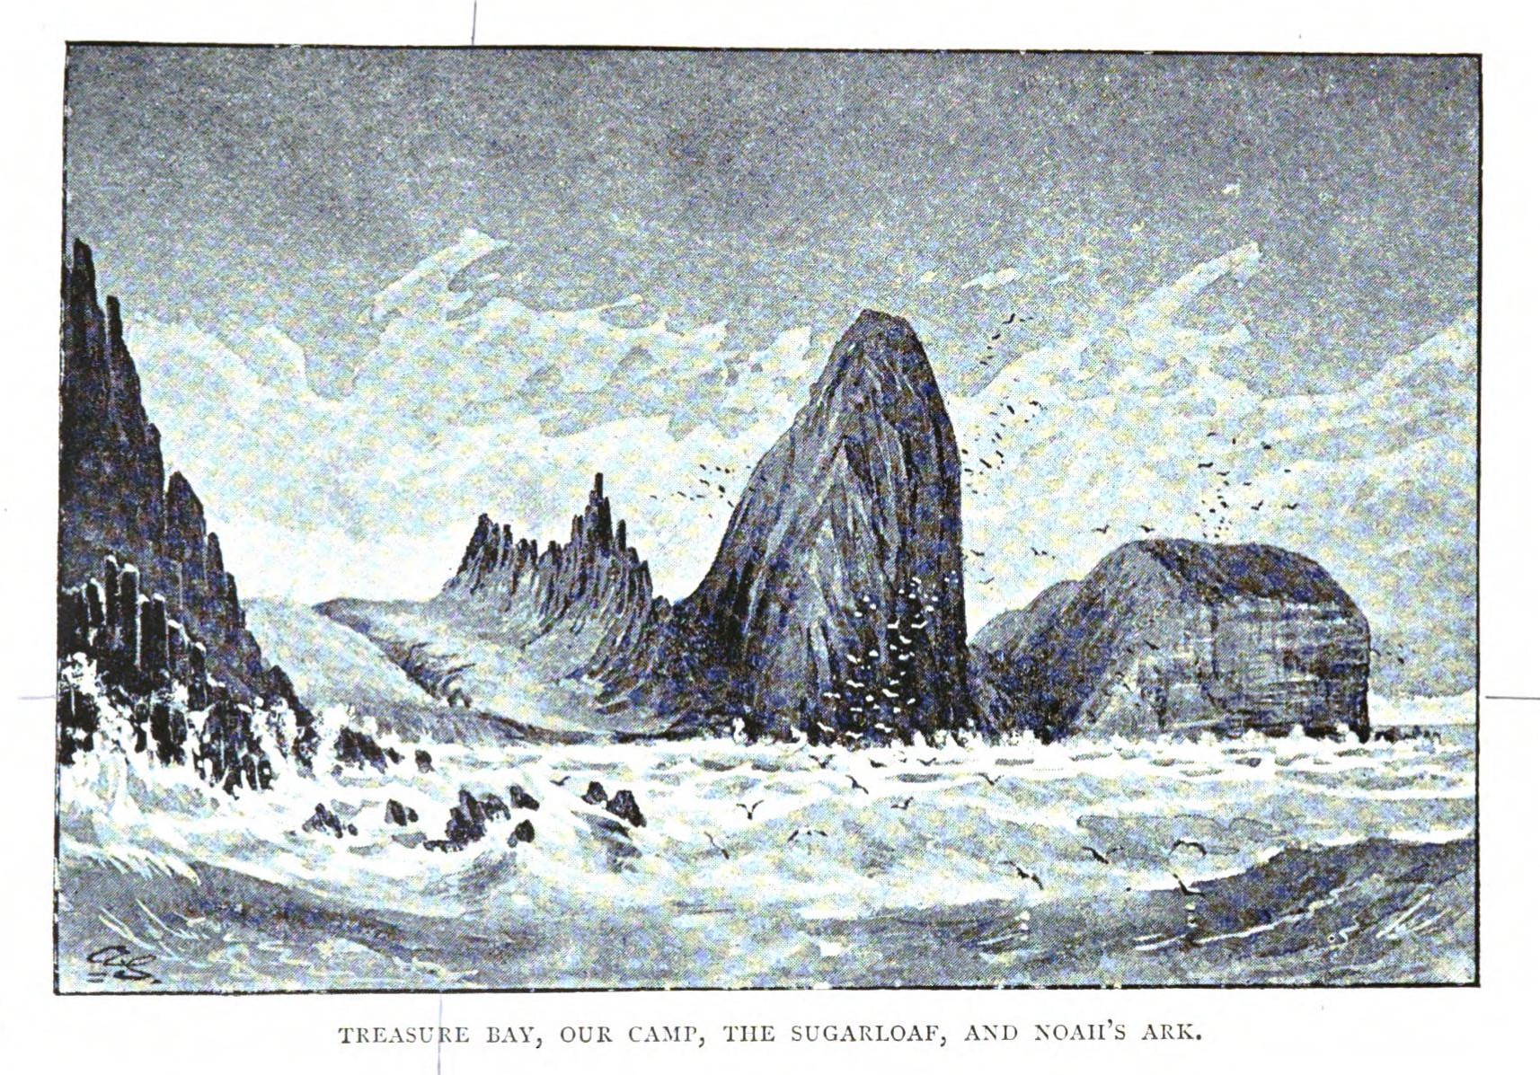

Slide 9
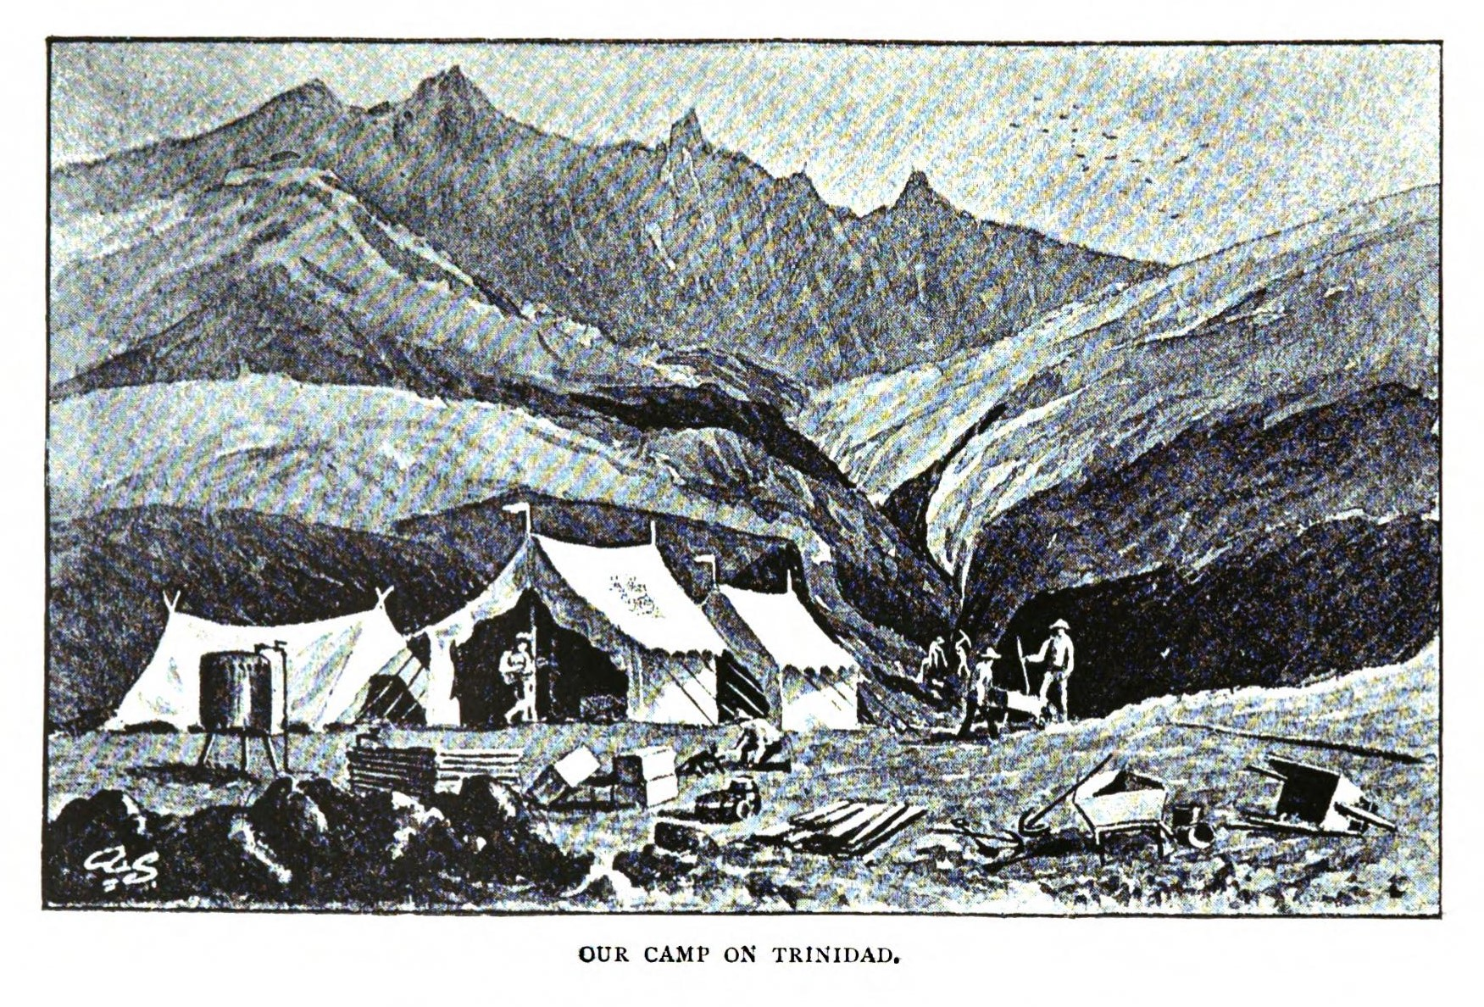

Slide 10
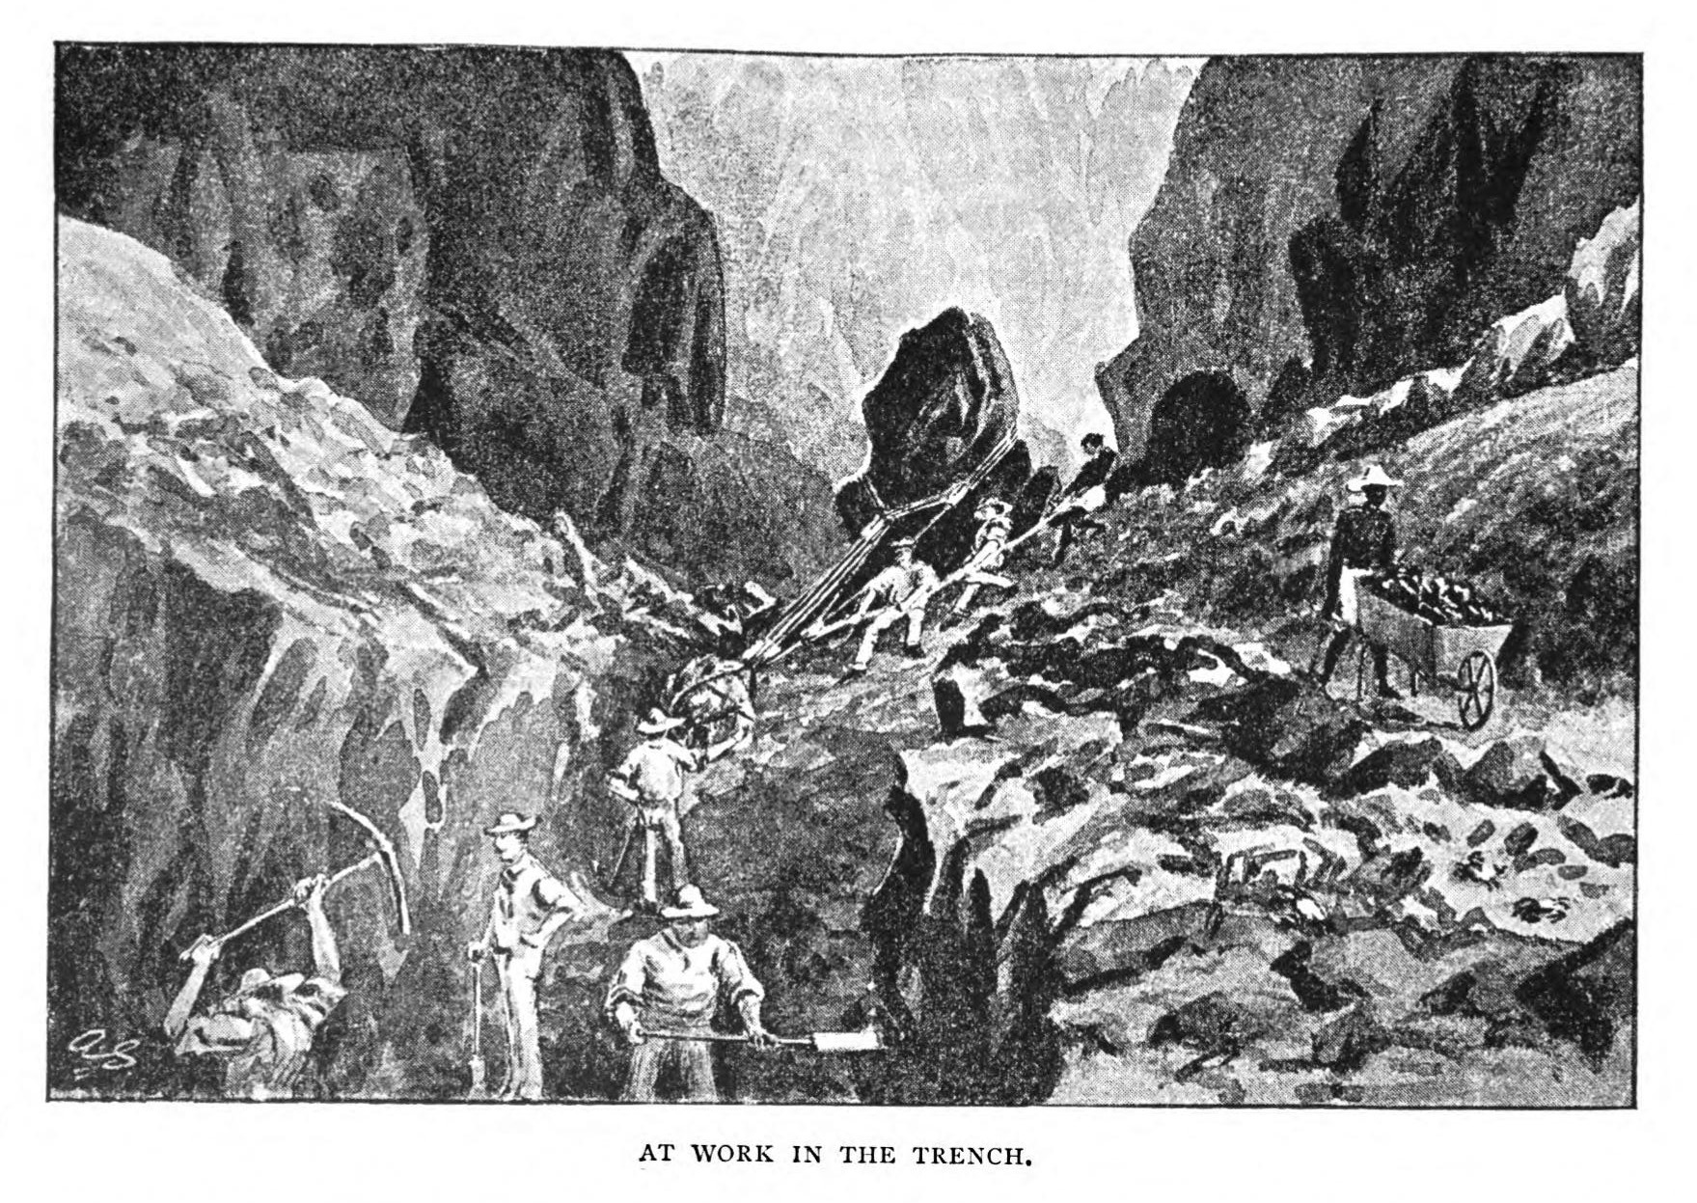

Slide 11
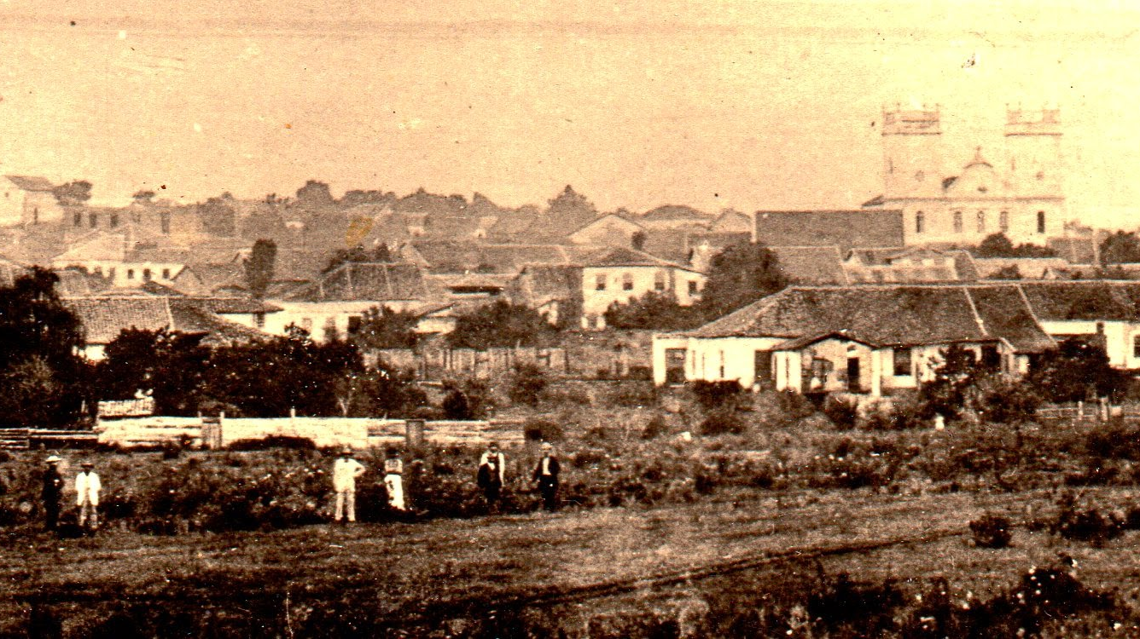
CURITIBA - 1879

Slide 12
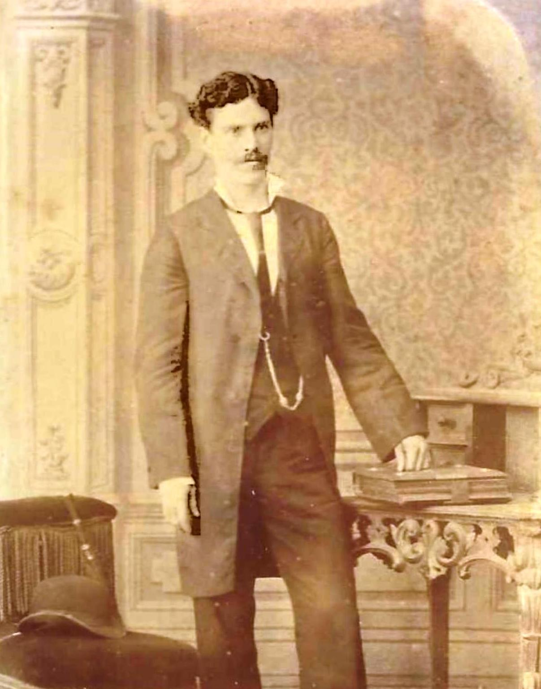
Imigrante Inglês
Edward Young
20 anos

Slide 13

VELHO DO MATO

Slide 14
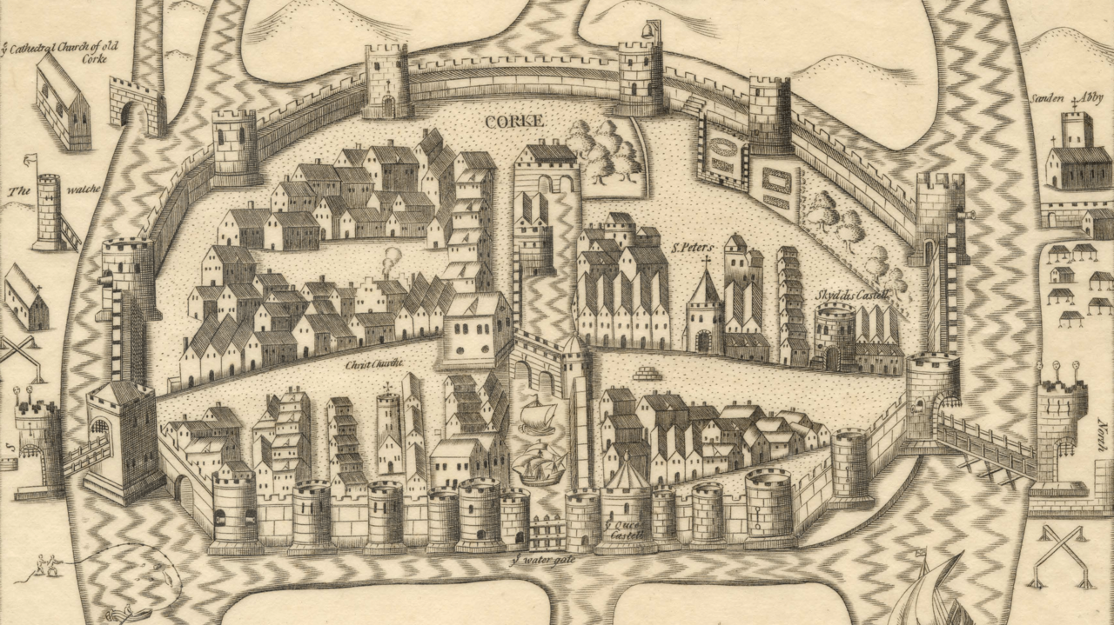
CORK

Slide 15
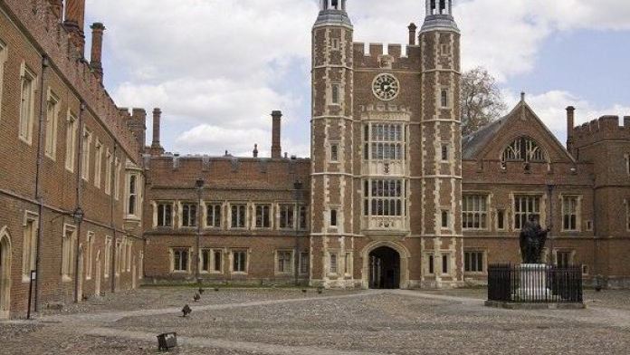
Eton college

Slide 16
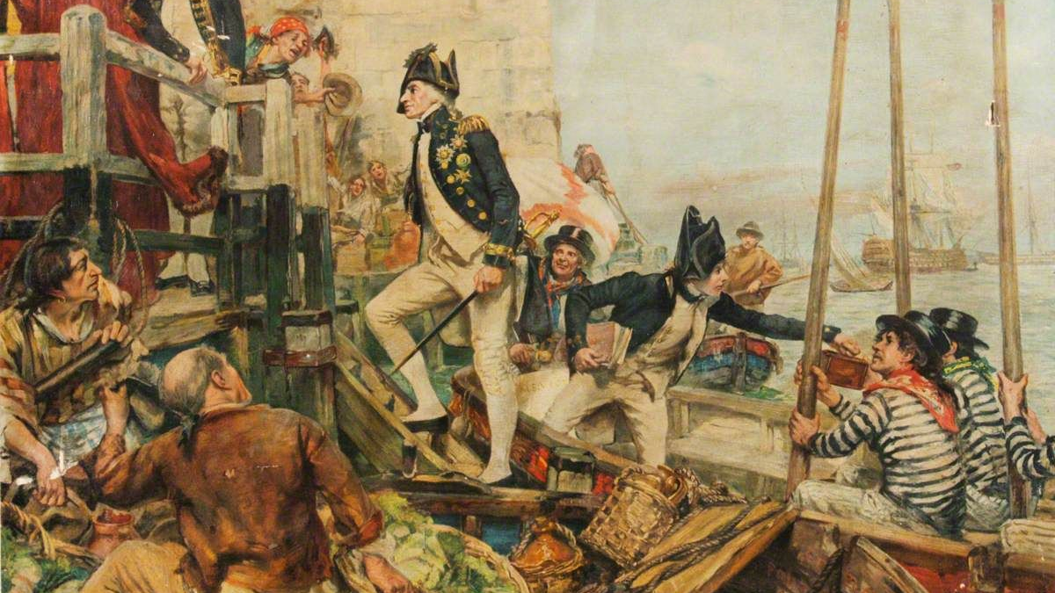
Oficial da Marinha Real Inglesa

Slide 17


Slide 18

ZULMIRO PIRATA GREGO

Slide 19
Ilha da Trindade

Slide 20
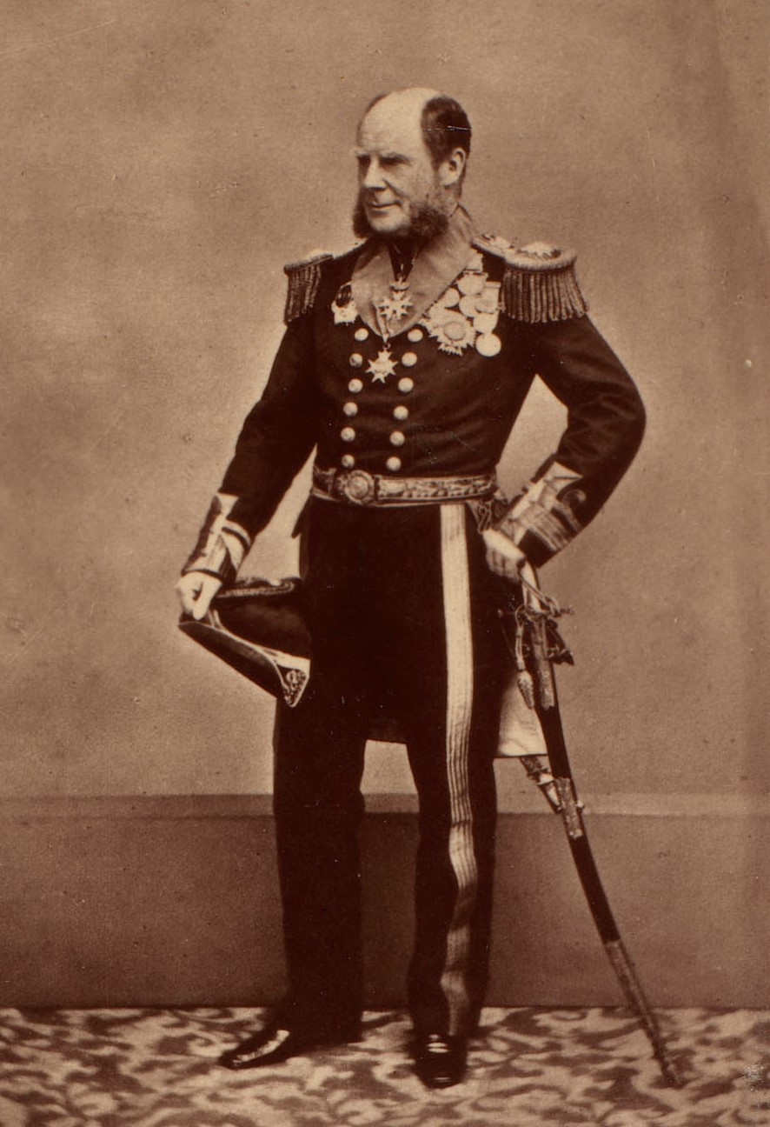

1829
O PIRATA ZULMIRO FOI CAPTURADO POR UM NAVIO DE GUERRA INGLÊS
COMANDANTE HENRY KEPPEL

Slide 21
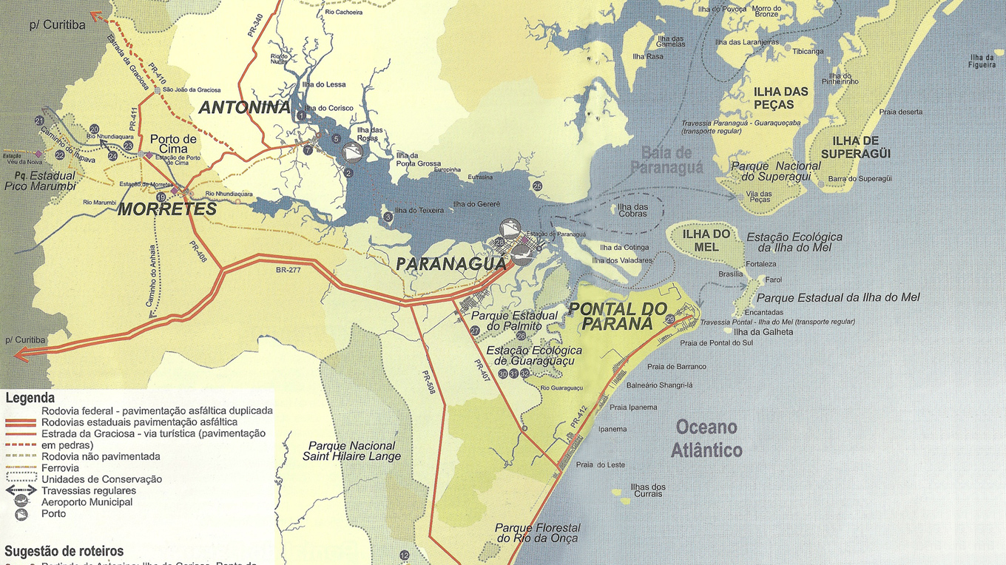

Slide 22
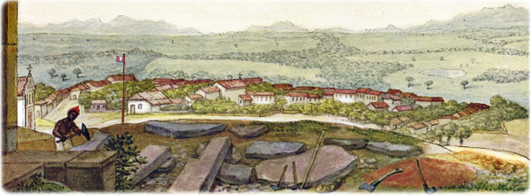
CURITIBA - 1829

Slide 23
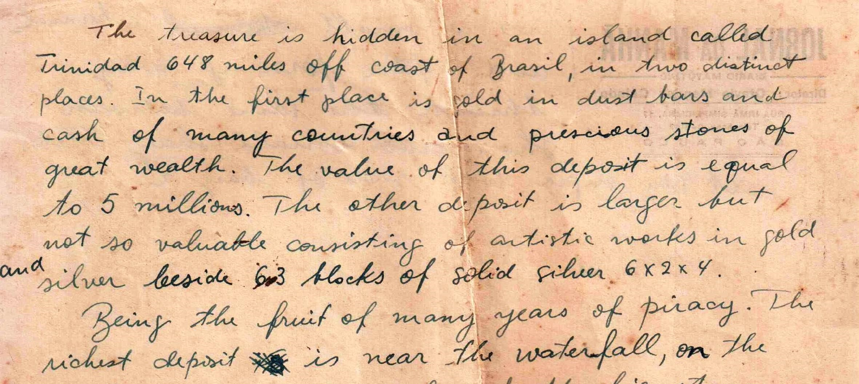
O pirata Zulmiro entregou para Edward Young um roteiro de como encontrar dois depósitos - 1880

Slide 24
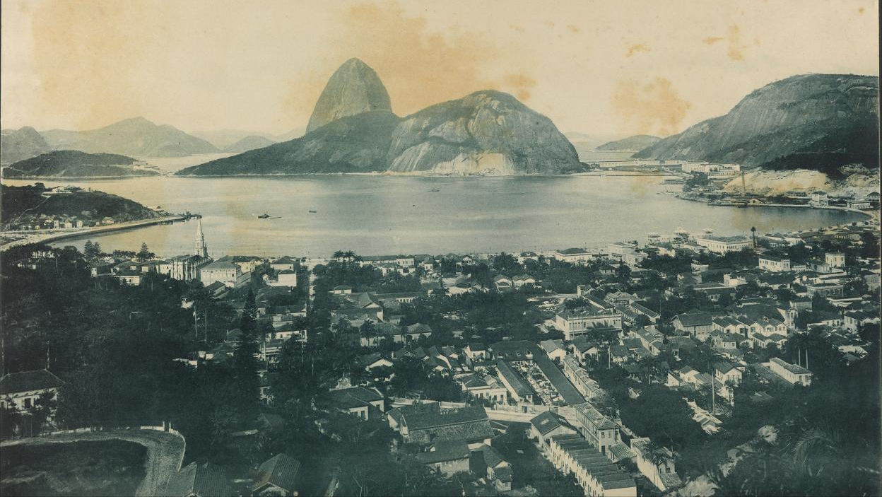
Rio de Janeiro - 1896

Slide 25
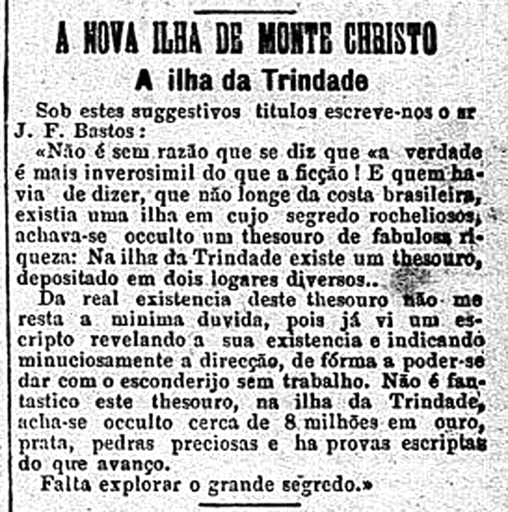
Edward Young começa a enviar cartas para o Jornal do brasil
18 de abril de 1896

Slide 26
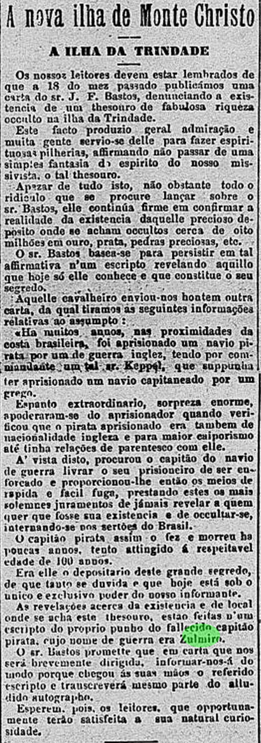
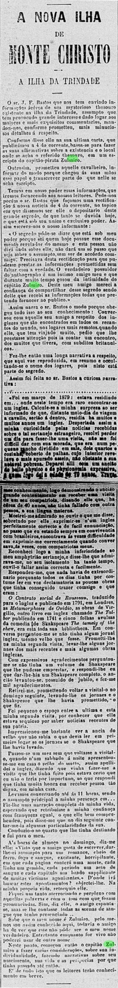
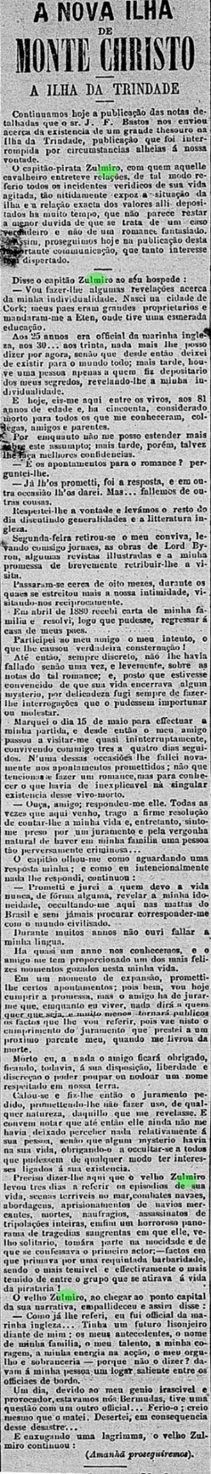
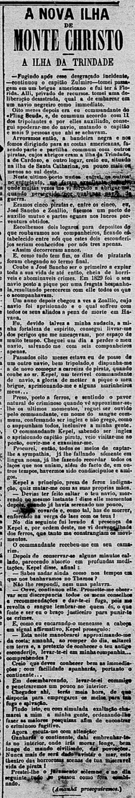
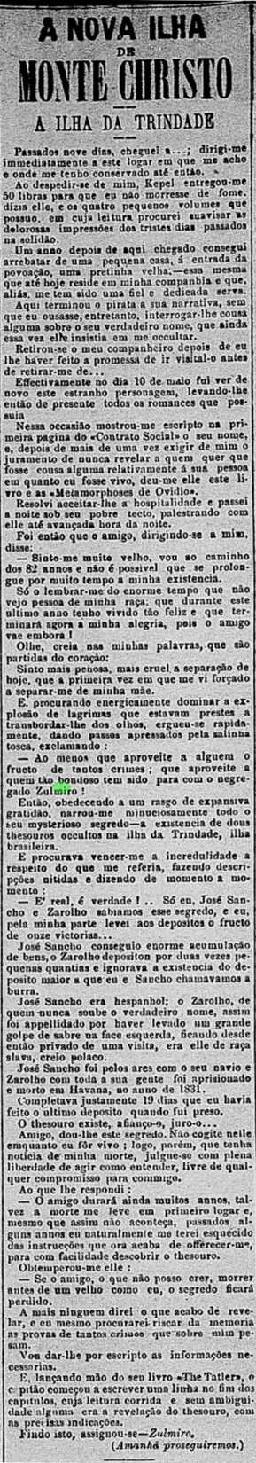
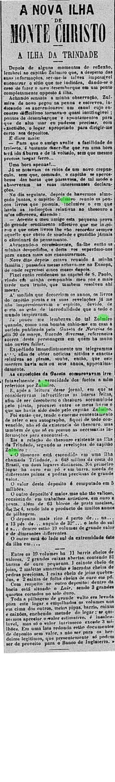
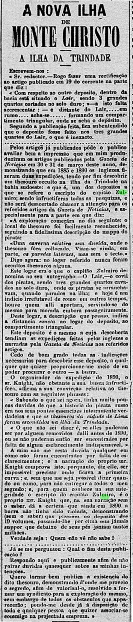

Slide 27
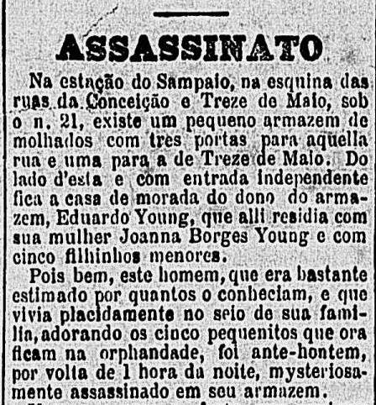
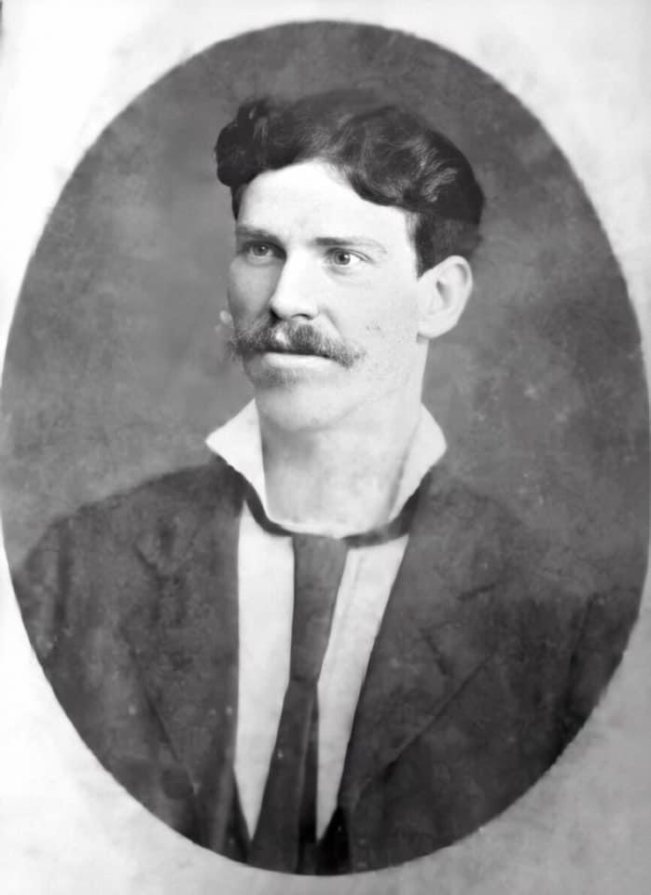
Edward Young foi assassinado

Slide 28
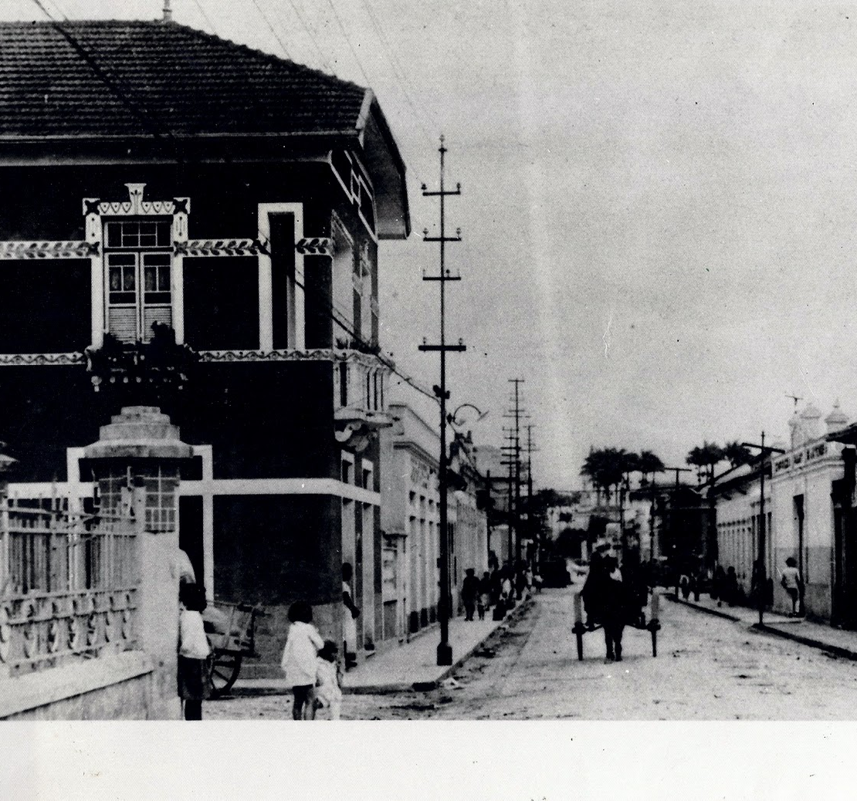
O roteiro do Pirata Zulmiro surge em Lorena
São Paulo - 1910

Slide 29
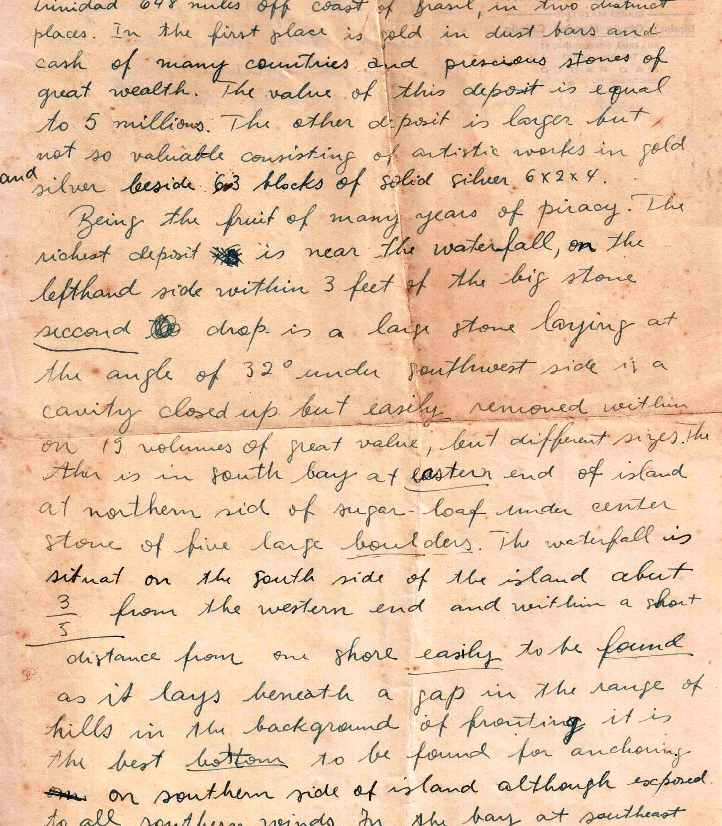
TRADUZEM O ROTEIRO ESCRITO PELO PIRATA ZULMIRO

Slide 30
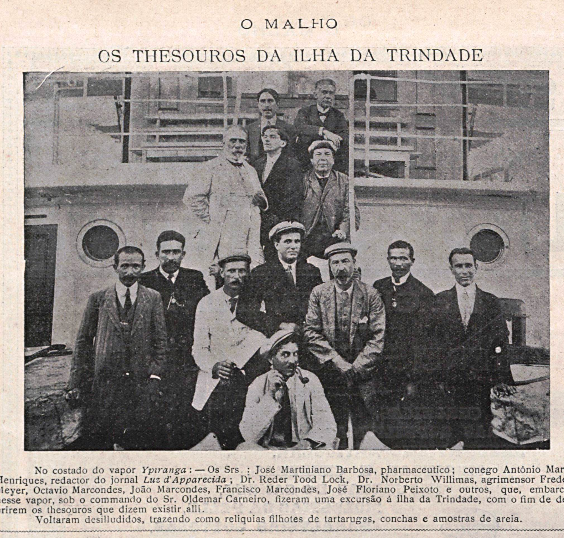
Acontece a primeira expedição brasileira para a Ilha da trindade – 1910

Slide 31
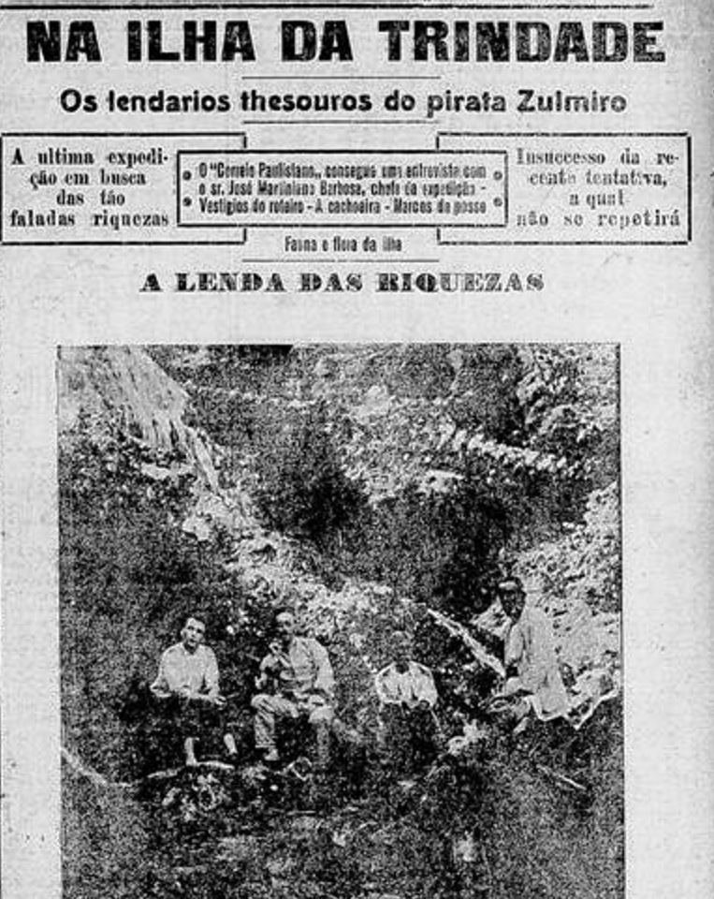
Ocorrem 4 expedições brasileiras para a Ilha da Trindade:
1910 – 1910 – 1911 - 1912

Slide 32
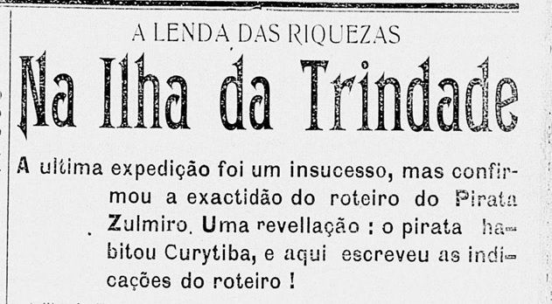
Em 1912 o jornal “A Republica” noticia que o Pirata Zulmiro viveu em Curitiba

Slide 33
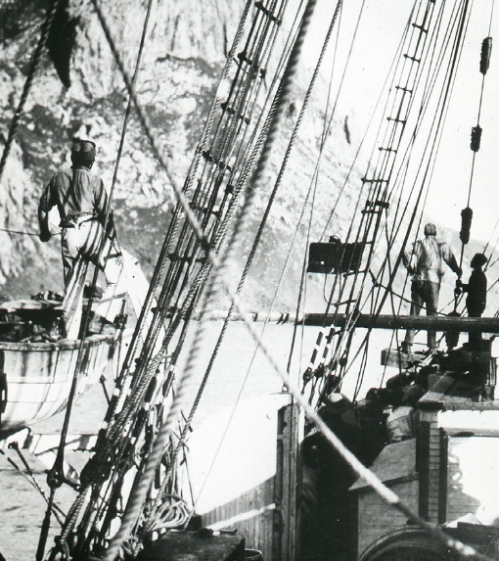
1926 – Expedição norte-americana para a ilha da Trindade
MUSEU DE HISTÓRIA NATURAL DE CLEVELAND - OHIO

Slide 34
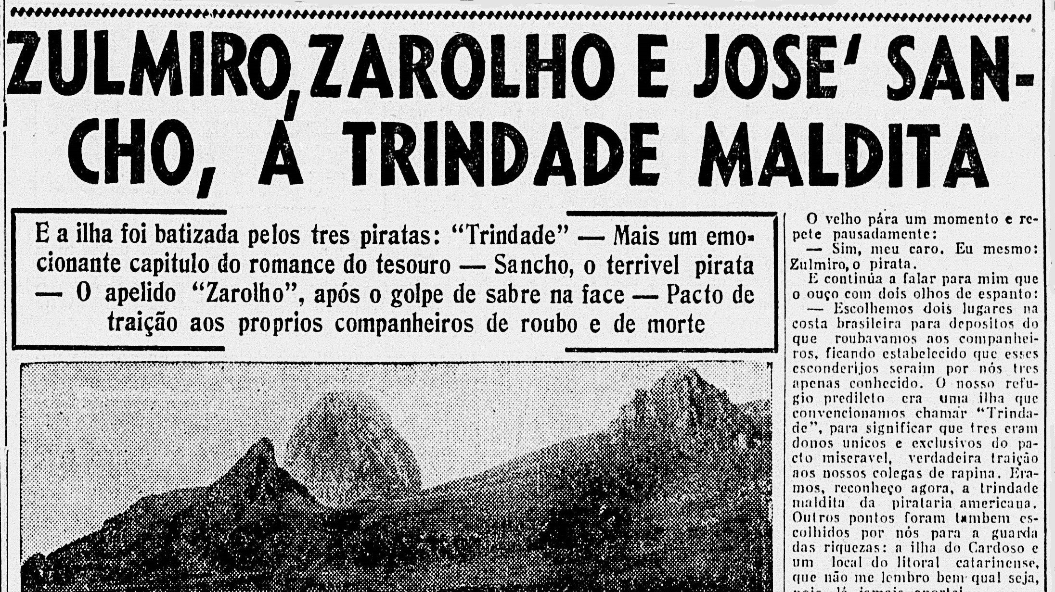

Slide 35
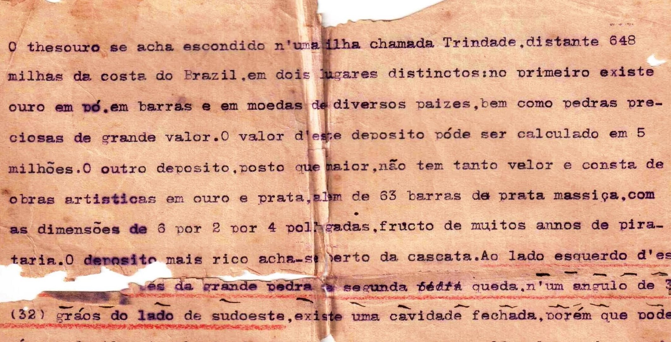
O roteiro escrito pelo Pirata Zulmiro foi publicado no jornal em 1939

Slide 36
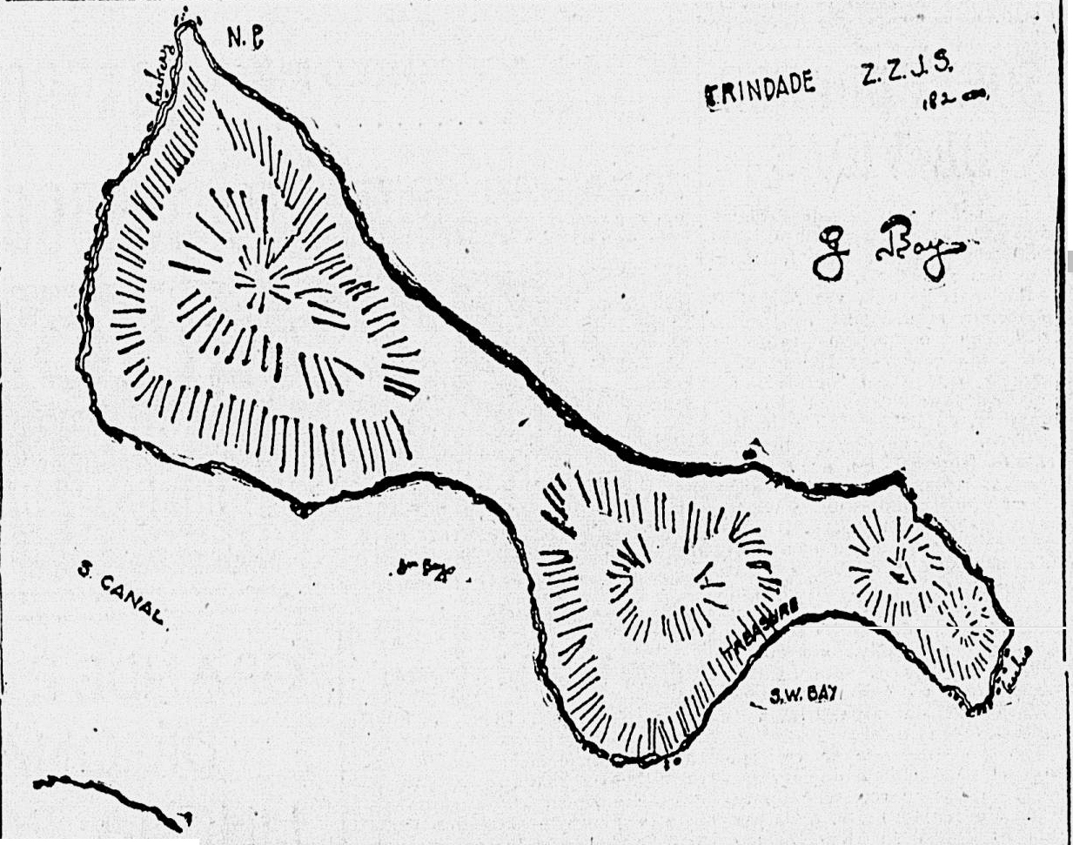
O MAPA DO PIRATA RUSSO FOI PUBLICADO NO JORNAL EM 1940

Slide 37
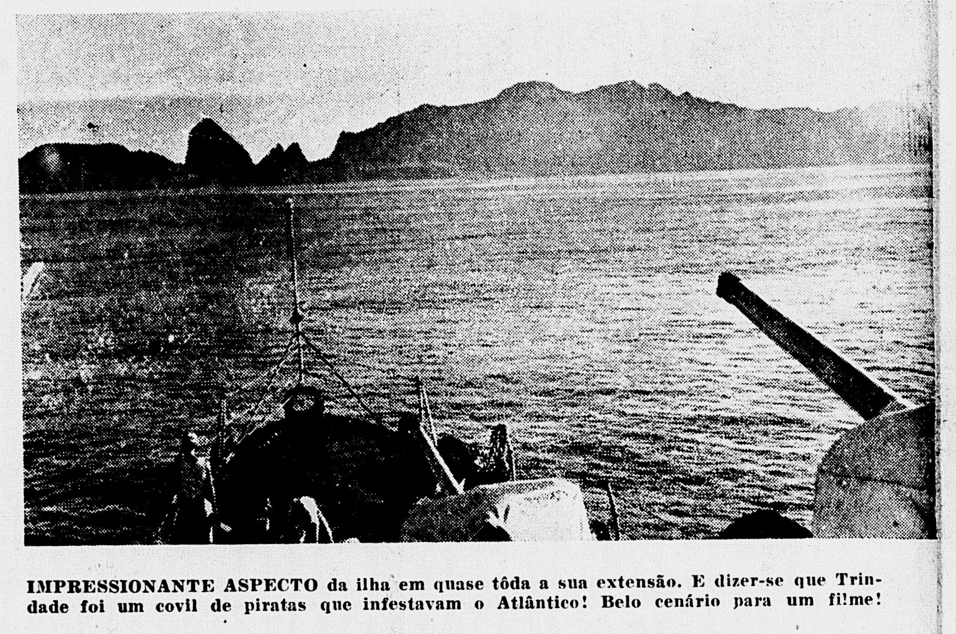
1950 – Expedição João Alberto da Marinha para a Ilha da Trindade

Slide 38
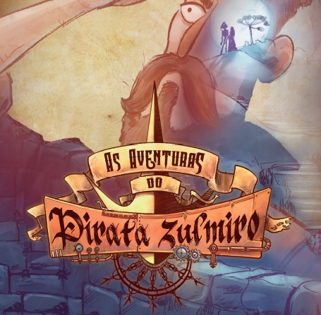
2017
As Aventuras do Pirata Zulmiro

Slide 39
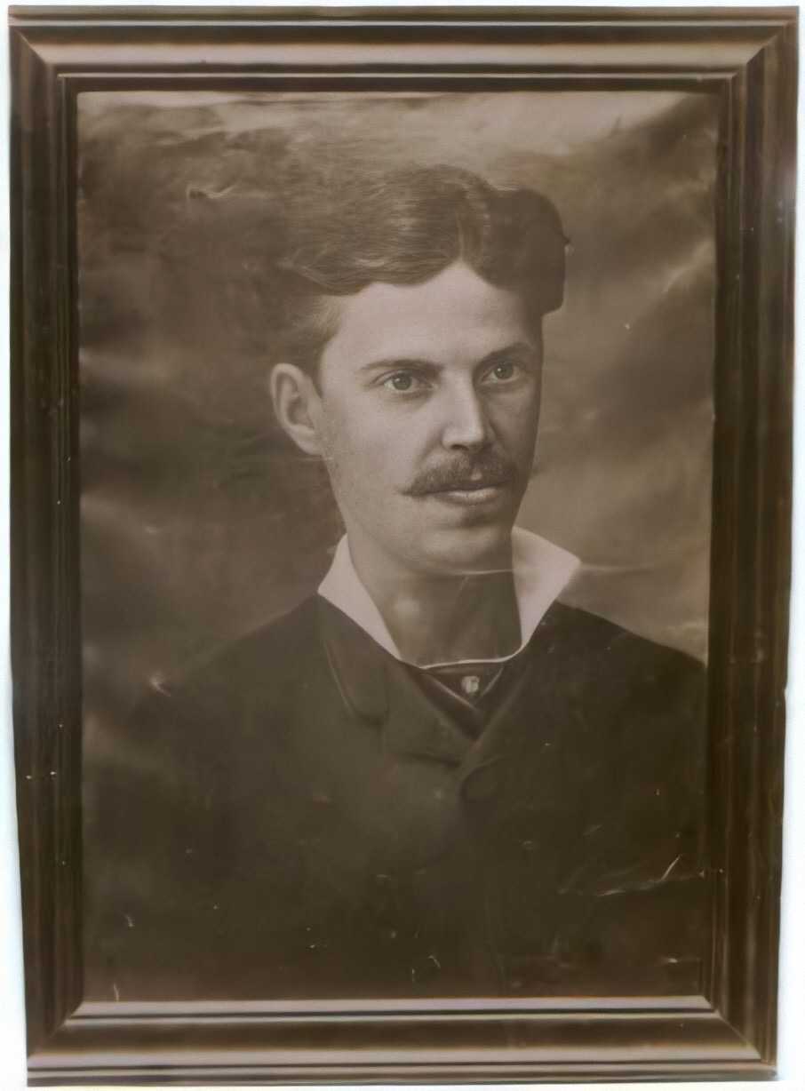
Cartas enviadas pelo Edward Young ao Jornal do Brasil em 1896

Slide 41
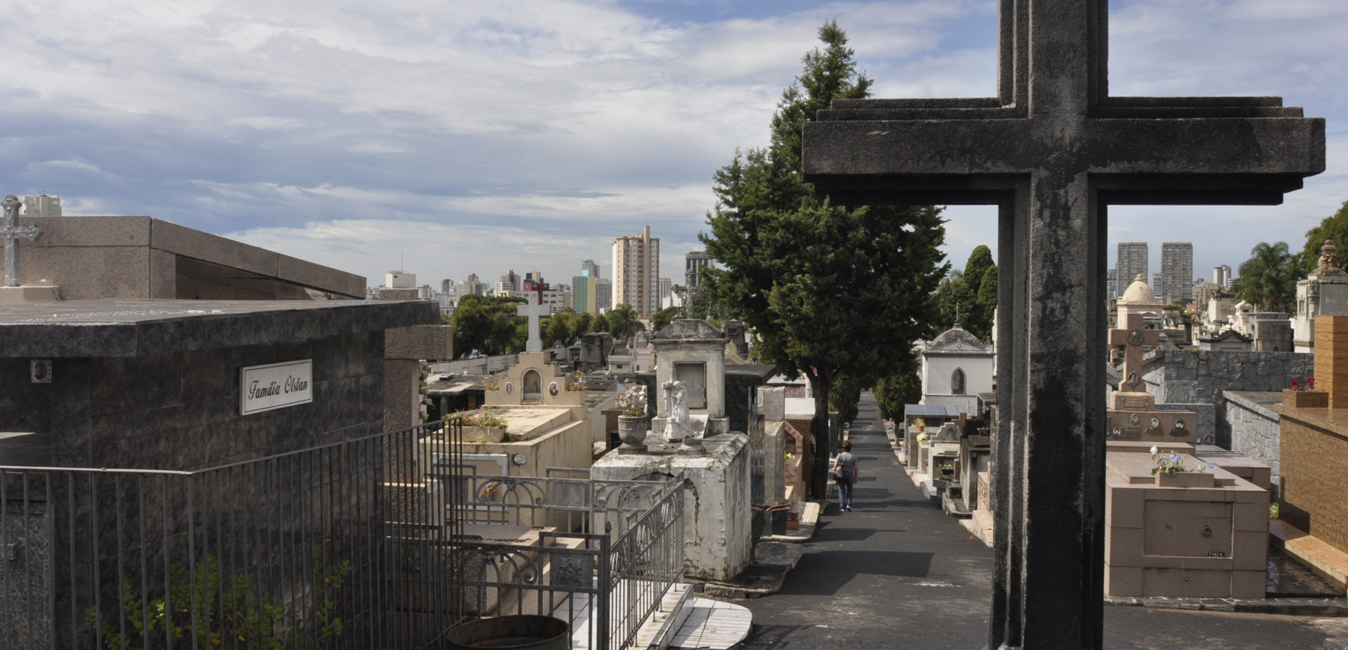
Livro de registros do cemitério municipal São Francisco de Paula - 1889 e 1890

Slide 42
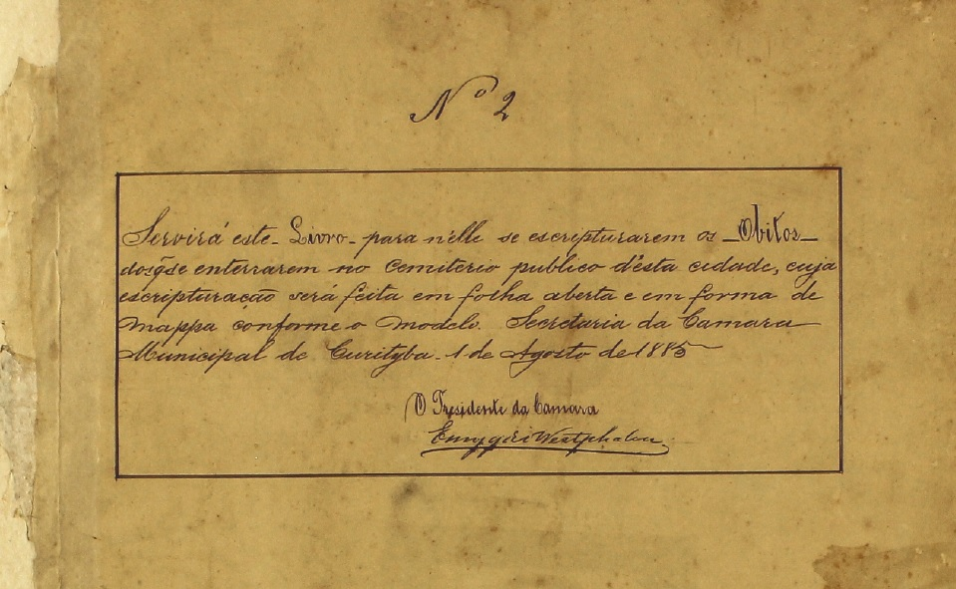

Slide 43
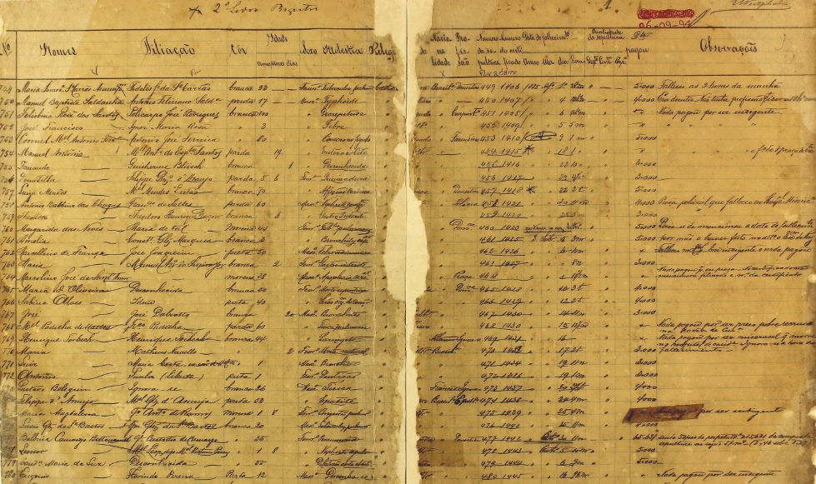

Slide 44
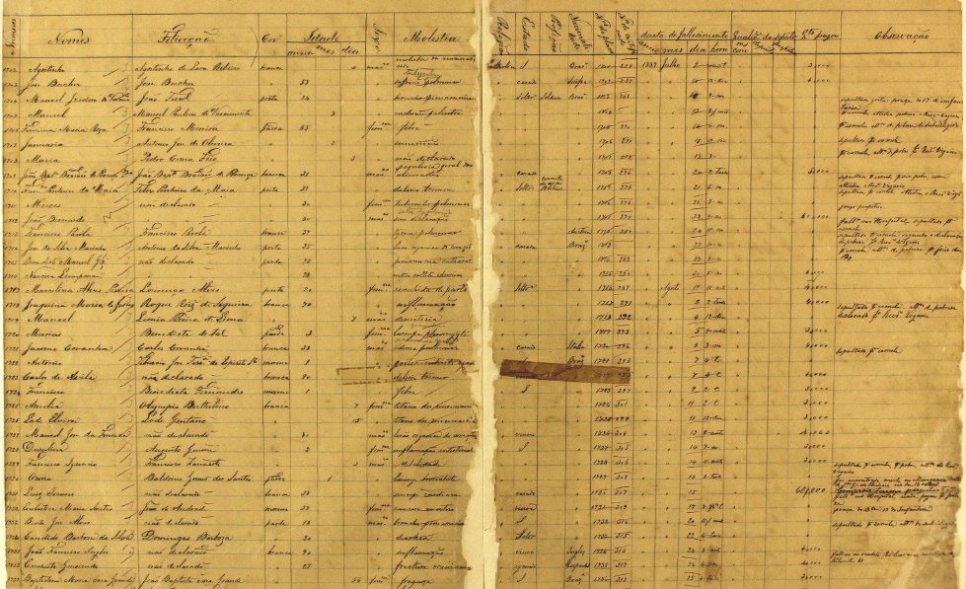
Pag 31

Slide 45

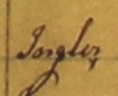
João Francisco Inglez – 90 anos
24 de agosto de 1889

Slide 46

JOÃO FRANCISCO INGLEZ – CURITIBA
JOHN FRANCIS – CORK

Slide 47
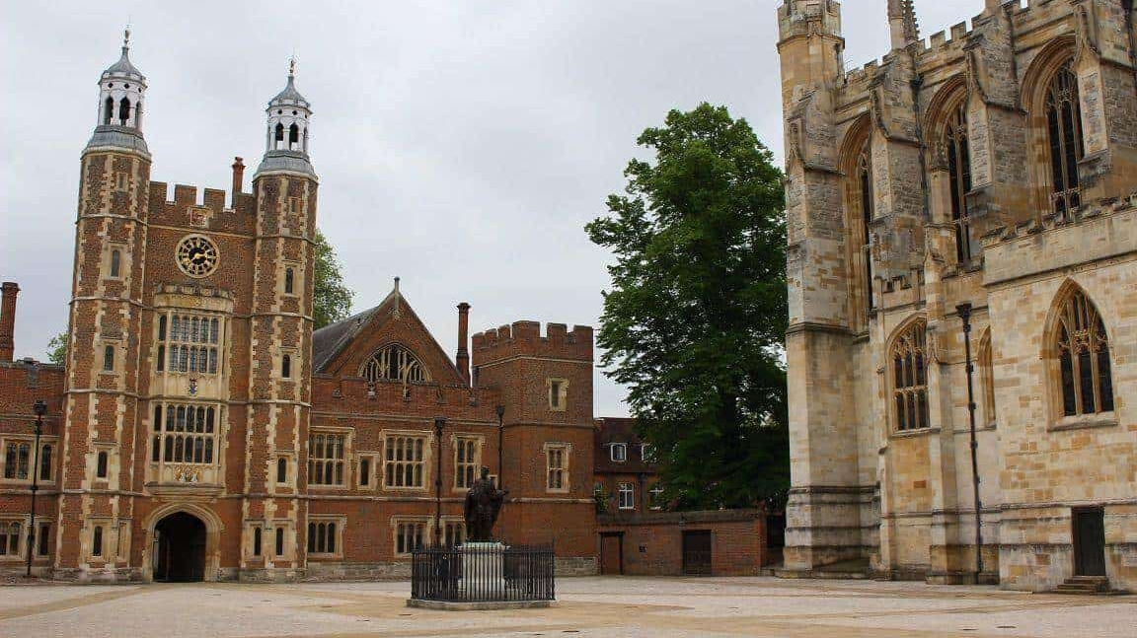
ETON COLLEGE 1440

Slide 48
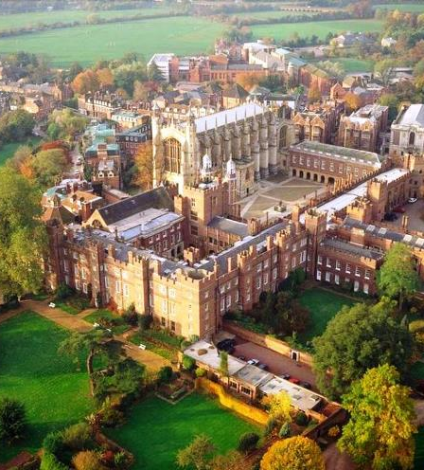
INTERNATO PARA MENINOS QUE ENTRA AOS 13 ANOS

Slide 49
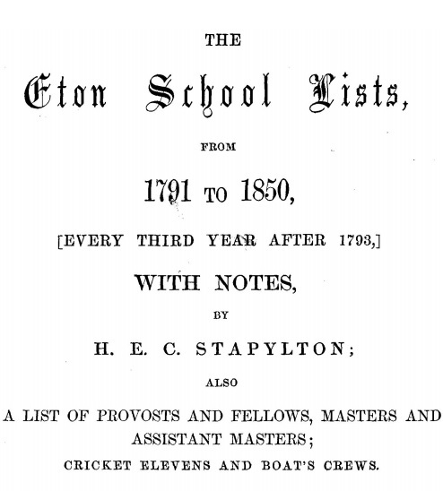
O Pirata nasceu no ano de 1798
Entrou com 13 anos em Eton no ano de 1811

Slide 50
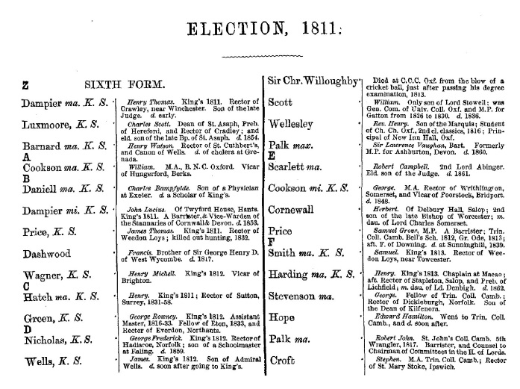

Slide 51

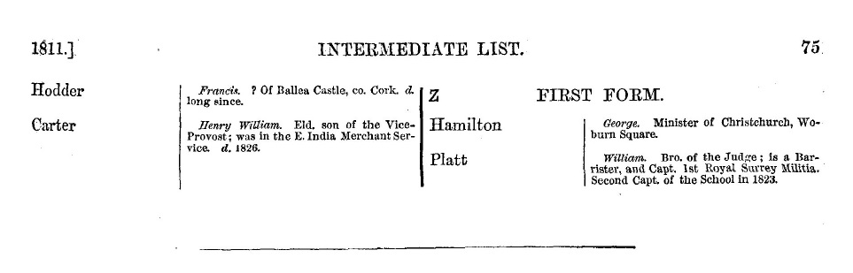
Encontrei um aluno chamado Francis Hodder (Francisco) que nasceu em Cork em 1798

Slide 52
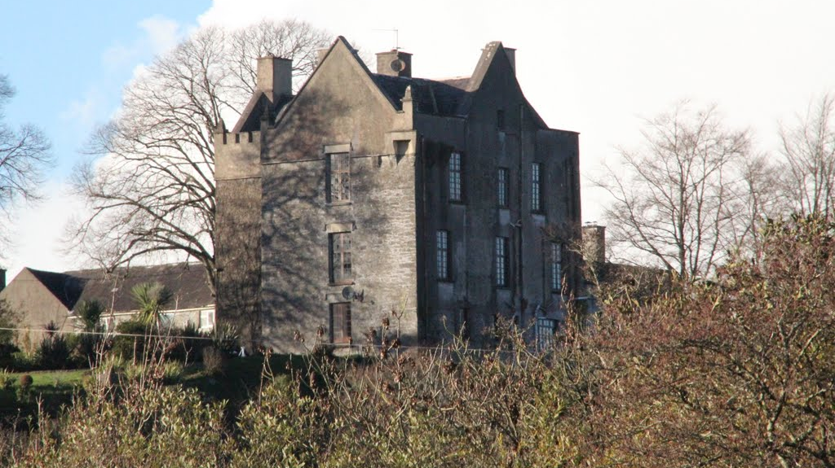

Slide 53


Slide 54


Slide 55



Slide 56
John Francis Hodder – 1798, Cork
João Francisco Inglez - 1889, Curitiba
Capitão Pirata Zulmiro – 90 anos

Slide 57

A descoberta que o Pirata deixou filhos
Certidão de óbito no cartório da antiga Colônia Argelina

Slide 58
Joaquim Inglez
José Inglez
Maria Inglez
Ana Inglez

Slide 59

2019
A Verdadeira Ilha do Tesouro, as crônicas do pirata Zulmiro

Slide 60


Slide 61

2022 livro documental e histórico REUNINDO A pesquisa de 18 anos, jornais do mundo transcritos e dezenas de documentos inéditos

Slide 62


Slide 63

PLACA AZUL INGLESA NA PRAÇA DO PIRATA

Slide 64

ASSINATURA DO PIRATA ZULMIRO NA IGREJA

Slide 65
IMPACTO EDUCACIONAL DA PESQUISA
Três livros derivados da pesquisa
Livro infantil ilustrado usado na alfabetização municipal
Livro infanto-juvenil utilizado em escolas estaduais
Aproximação entre história, literatura e ciência
Despertar interesse de jovens pela pesquisa

Slide 66
Educação, história e ciência juntas são capazes de formar novas gerações de pesquisadores

Slide 67

INCLUSÃO SOCIAL – LIVRO TRADUZIDO PARA O BRAILE

Slide 68
IMPACTO CULTURAL DA PESQUISA

Slide 69

1844
ALEXANDRE DUMAS

Slide 70



Slide 71

1883
ROBERT LOUIS STEVENSON

Slide 72



Slide 73

(Peter Pan - 1904) – J. M. Barrie
O Capitão Gancho estudou em Eton College

Slide 74

As cartas do Edward Young estavam sendo replicadas em Londres pelo jornal financial news - 1896

Slide 75
DISCURSO DE J.M.BARRIE EM ETON COLLEGE EM 1927 – O CAPITÃO GANCHO EM ETON
“O último testamento de James Gancho, foi enviado à sua tia por um especulador imobiliário do Rio de Janeiro.”

Slide 76
O PIRATA ZULMIRO SERIA O VERDADEIRO CAPITÃO GANCHO

Slide 77

Lançamento do livro no reino unido e eua

Slide 78
A ARQUEOLOGIA DA PIRATARIA

Slide 79


BELIZE – PORCELANA CHINESA ENCONTRADA EM SÍTIOS OCUPADOS POR PIRATAS

Slide 80


MADAGASGAR - PORCELANA CHINESA ENCONTRADA EM SÍTIOS OCUPADOS POR PIRATAS

Slide 81
a localização de porcelana chinesa em assentamentos reconhecidamente ocupados por piratas é hoje classificada como vestígio de cultura material pirata, no campo da arqueologia da pirataria (Finamore, 2004).

Slide 82


ILHA DA TRINDADE – ESCAVAÇÃO INGLESA DE 1889 FOI ENCONTRADA PORCELANA CHINESA BLUE DRAGON NA BAÍA SUDOESTE

Slide 83


Slide 84


Slide 85
pirataria também é objeto legítimo de investigação arqueológica

Slide 87
EQUIPE ACADÊMICA MULTIDISCIPLINAR
TRÊS ARQUEÓLOGOS
DOIS GEÓLOGOS
TRÊS BIÓLOGOS
UM CARTÓGRAFO
UM FÍSICO
DOIS HISTORIADORES
UMA CONSERVADORA/ RESTAURADORA
UMA PEDAGOGA

Slide 88



UNIVERSIDADES ENVOLVIDAS

Slide 89



MUSEUS E INSTITUIÇÕES DE GUARDA

Slide 90
A arqueologia da Ilha da Trindade
Levantamento historiográfico
Levantamento topográfico
Prospecção geofísica não invasiva
Identificação de Anomalias
Sondagens Arqueológicas controladas
Análise científica de eventuais vestígios materiais

Slide 91

POSIÇÃO ESPECÍFICA DAS ÁREAS-ALVO da pesquisa

Slide 92

ÁREA 1 – BAÍA SUDOESTE

Slide 93


ÁREA 2 – ENSEADA DA CACHOEIRA

Slide 94
a arqueologia testa hipóteses históricas com método científico

Slide 95

2023 – Projeto apresentado para a Marinha do Brasil - SECIRM

Slide 96


Slide 97
institucional - o respaldo do Estado brasileiro
1 DE ABRIL DE 2025
PARECER TÉCNICO FAVORÁVEL DO IPHAN - ES
Após análise técnica realizada pela Superintendência do IPHAN no Estado do Espírito Santo, foi emitido parecer técnico favorável à realização da pesquisa arqueológica, reconhecendo a adequação metodológica e documental do projeto.

Slide 98
17 DE ABRIL DE 2025
AUTORIZAÇÃO ARQUEOLÓGICA DO CENTRO NACIONAL DE ARQUEOLOGIA – CNA
Com base na análise técnica realizada pelo IPHAN, o processo foi encaminhado ao Centro Nacional de Arqueologia (CNA), órgão responsável pela autorização formal de pesquisas arqueológicas no Brasil.
O CNA emitiu parecer favorável e autorizou a realização da pesquisa arqueológica, com a publicação da portaria correspondente no Diário Oficial da União.
Validade da autorização arqueológica
Abril de 2025 – Abril de 2027

Slide 99
4 DE JULHO DE 2025
AUTORIZAÇÃO AMBIENTAL – ICMBio / SISBIO
Considerando que a Ilha da Trindade integra uma Unidade de Conservação Federal, o projeto foi submetido também à análise ambiental do Instituto Chico Mendes de Conservação da Biodiversidade (ICMBio).
Foi então emitida autorização para realização das atividades científicas no âmbito do Sistema de Autorização e Informação em Biodiversidade – SISBIO.
Número da autorização
SISBIO nº 99331-1

Slide 100
o projeto já foi considerado tecnicamente viável pelos órgãos reguladores

Slide 101
Projeto sem solicitação de recursos públicos
O projeto não solicita recursos financeiros do CNPq nem de qualquer outra fonte pública, sendo integralmente financiado por iniciativa privada.

Slide 102
19 DE AGOSTO DE 2025
APRESENTAÇÃO DO PROJETO À MARINHA DO BRASIL – SECIRM
O projeto foi apresentado institucionalmente à Secretaria da Comissão Interministerial para os Recursos do Mar (SECIRM), órgão da Marinha do Brasil responsável pela coordenação do Programa de Pesquisas Científicas na Ilha da Trindade – PROTRINDADE.
Durante essa reunião foram apresentados:
O projeto científico
As autorizações arqueológicas do IPHAN
A licença ambiental do ICMBio.

Slide 103
15 DE SETEMBRO 2025
SUBMISSÃO DO PROJETO AO CNPq
Em conformidade com o rito institucional estabelecido para pesquisas científicas na Ilha da Trindade, o projeto foi submetido ao Conselho Nacional de Desenvolvimento Científico e Tecnológico – CNPq, no âmbito do:
Programa Arquipélago e Ilhas Oceânicas
Processo administrativo
SEI CNPq nº 01300.008099/2025-32

Slide 104
5 DE NOVEMBRO DE 2025
RESULTADO DA PRIMEIRA ANÁLISE DE MÉRITO CIENTÍFICO PELO CNPq
No âmbito do Processo SEI CNPq nº 01300.008099/2025-32, o Projeto Expedição Arqueológica Ilha da Trindade foi submetido à análise de mérito científico por consultores Ad Hoc, conforme o procedimento padrão de avaliação técnica adotado pelo Conselho Nacional de Desenvolvimento Científico e Tecnológico.
A análise contou com três consultores especializados, cujos pareceres apresentaram os seguintes resultados:
1 parecer desfavorável
2 pareceres favoráveis condicionais, contendo recomendações e sugestões de ajustes ao projeto.
Com base nesse conjunto de pareceres, o processo foi encaminhado à apreciação de um membro do Comitê de Acompanhamento e Avaliação do Programa Arquipélago e Ilhas Oceânicas, que emitiu parecer final desfavorável à aprovação do projeto em sua forma original, recomendando ajustes.

Slide 105
2 DE MARÇO DE 2026
EMISSÃO DO PARECER FINAL DO PROCESSO DE AVALIAÇÃO CIENTÍFICA
Em 2 de março de 2026, foi emitido o parecer final no âmbito da análise de mérito científico conduzida pelo Conselho Nacional de Desenvolvimento Científico e Tecnológico – CNPq.
O referido parecer concluiu de forma desfavorável à aprovação do projeto.
Diante disso, a equipe responsável pelo projeto elaborou um memorial técnico com o objetivo de esclarecer determinados pontos interpretativos e apresentar de forma sistematizada os elementos científicos, institucionais e legais que sustentam a viabilidade da proposta.

Slide 106
Solicitamos apenas uma nova análise técnica
A arqueologia não investiga lendas. Ela investiga evidências.
E a história da Ilha da Trindade nos oferece uma rara oportunidade de transformar documentos históricos em investigação científica.

Slide 107
SE ESSE PROJETO ESTIVESSE NO CONTINENTE, ELE JÁ ESTARIA EM ANDAMENTO.
O QUE ESTAMOS DISCUTINDO AQUI NÃO É CIÊNCIA – É O LUGAR ONDE ELA ACONTECE.

